Slide 1
1申請程序
2
3
4
請購人需到Finance公槽印出”電腦產品申請單”並填寫印出簽名後交至IT
IT主管簽名電腦規格表核可
IT取得報價並回覆請購人
IT審視需求
請參考PC Standard檔案
S:\Public\Finance & IT 共用表單
7
請購單位將
1.電腦資訊產品申請單
2.報價單及
3.”物料請購單”
Scan後寄給採購(Steffi)並cc至beijer.tw@beijerelectronics.com
6進入採購程序
5
IT將”電腦資訊產品申請單”及報價單交付請購單位
總經理簽名核可

Slide 2
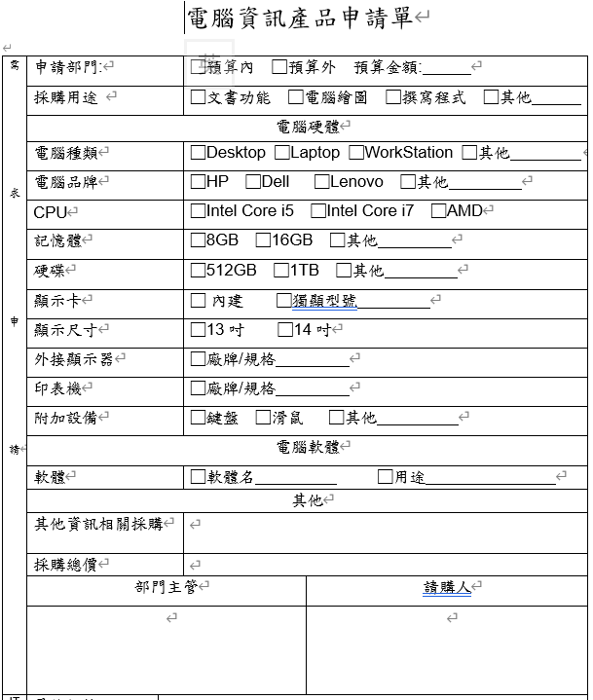
請購人需填寫需求,以及簽名(自己及部門主管)

Slide 3
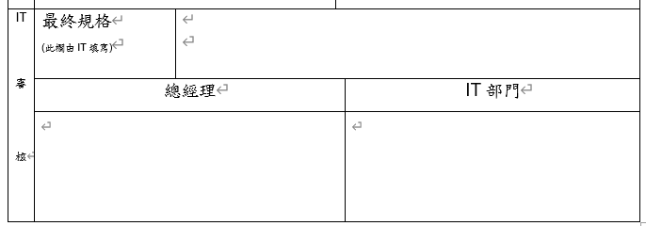
IT審視後會填寫規格,並會簽IT主管及總經理簽名

Slide 4
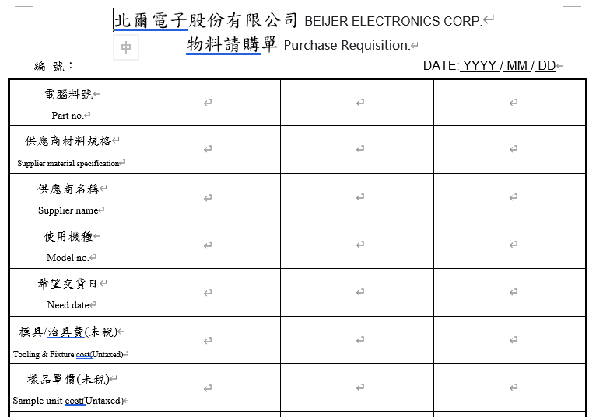
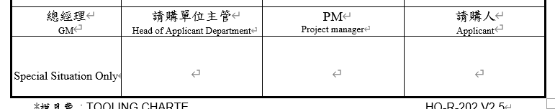
最後請購人需另外繳交物料請購單且紙本簽名後交至IT

